Slide 1

新人教版小学语文一年级上册
语文园地三

Slide 2

第一课时

Slide 3
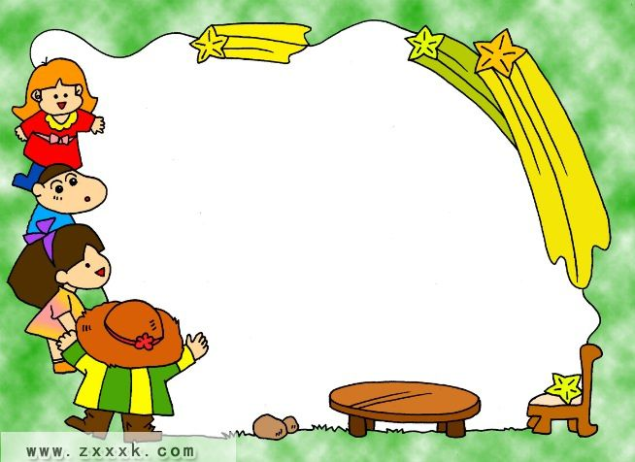
读一读，把音节读准。
yǎn yuǎn yīnyīng jiǎnjuǎn
Zuān zhuān chán chuán chuáng

Slide 4
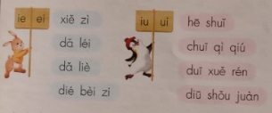
比一比，读一读。

Slide 5
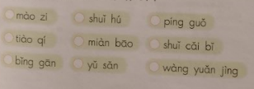
秋游的时候，你想带什么？

Slide 6
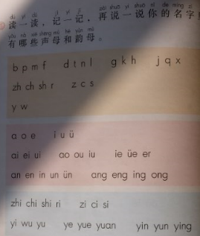

Slide 7
第二课时

Slide 8
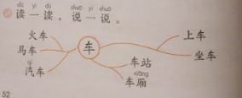

Slide 9



拼一拼，写一写

Slide 10
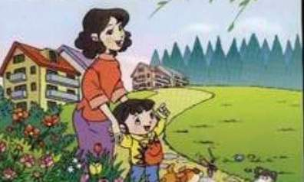
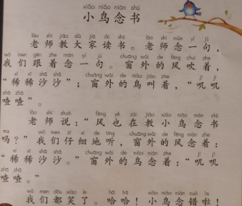


Slide 11










qì chē
fēi jī
xiǎo niǎo
qì qiú
dà hóng mǎ
huā māo
huáng gǒu
tù zi
mó gū
xiān huā
lún chuán
gōng jī

Slide 12

同学们可真棒，穿过拼音王国就要进入
生字王国的领地了。同学们在学校将要认
识很多生字朋友呢！学好了你才能够受到
生字国王的接见啊！让我们唱着《上学歌》
向着生字王国前进吧！

Slide 13

再见

